Slide 1
I
GRUPPI
GRUPPO A
I SENSIBILIZZATORI AMBIENTALI
De Cristofano, Schiavi, Cornacchia, Ussia, Salerno (5)
*Team Leader
GRUPPO D
ECOGROUP
Koszowska, Risato, Curcuruto, Hall, Roma (5)
GRUPPO B
GREEN GIRLS
Perugini, Tarli, Radi, Calcagni (4)
GRUPPO C
H₂O
Nazzaro, Carello, Ventilii, Manicastri (4)

Slide 2
Quanto sono sostenibile!!!
La CONSEGNA dei lavori
deve avvenire OBBLIGATORIAMENTE
entro il 27 gennaio ore 13.00
inviando il materiale all’indirizzo email:
sort-economia@uniroma1.it
specificando nell’Oggetto della email:
nome del Progetto
nome del Gruppo
Lavoro 1 – Calcolo dell’impronta ecologica
Lavoro 2 – Test sull’impronta idrica + grafico

Slide 3
LAVORO 1 - Calcolo dell’impronta ecologica
A CASA
Utilizza questo sito internet per calcolare la tua Impronta Ecologica, SE necessario chiedi il supporto dei tuoi familiari.
Una volta terminato il questionario, esegui uno screenshot dei risultati.
https://www.wwf.ch/it/vivere-sostenibile/calcolatore-dell-impronta-ecologica
I risultati (in termini di Pianeti) ottenuti da tutti i Componenti del Gruppo dovranno essere riportati in forma anonima su di un unico foglio (in formato word) che verrà discusso al prossimo incontro del 27 gennaio.
Effettuate una media dei Pianeti che l’intero gruppo utilizza per sostenere i propri consumi. Tale valore dovrà essere riportato nello stesso foglio al termine dei risultati ottenuti singolarmente.

Slide 4
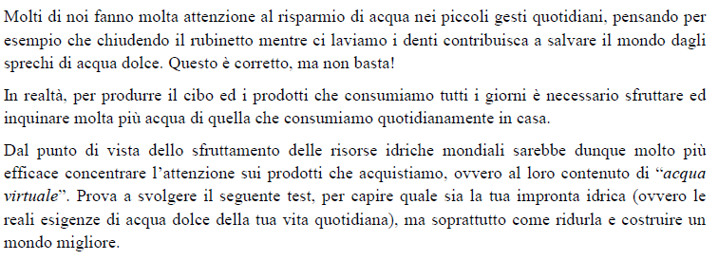
LAVORO 2 - Test sull’impronta idrica
A CASA
Eseguite il TEST sull’IMPRONTA IDRICA che trovi come allegato pdf in un file separato.
Ciascun Componente del Gruppo somministrerà il TEST a 6 persone (familiari, amici, professori, ecc.).
I risultati del Test, calcolati come descritto nella pagina successiva, dovranno essere riportati su di un unico foglio (in formato excel, word) che verrà discusso al prossimo incontro del 27 gennaio.
A seguito del grafico riportate quali, secondo voi, potrebbero essere le motivazioni della distribuzione osservata (schematizzate a punti le motivazioni).

Slide 5
LAVORO 2 - Valutazione dei risultati
I risultati del TEST di tutti i Componenti del Gruppo dovranno essere riportati in un unico grafico che evidenzierà sulle ascisse 3 differenti classi di età (< 30, 30-60, >60 anni) e sulle ordinate 3 differenti classi di punteggi (0-10, 11-20, 21-30).
Per costruire il grafico sarà quindi necessario:
conoscere l’età di colui che ha risposto al Test
dividere i risultati del Test in 3 gruppi (i test con risultato da 0 a 10 costituiranno la 1ª barra del grafico, i test con risultato da 11 a 20 formeranno la 2ª barra, infine i test con risultato da 21 a 30 la 3ª barra)
Esempio di grafico

Slide 6
Quanto sono sostenibile!!!
Il lavoro verrà svolto con la supervisione dei tutor all’incontro del 22 gennaio presso il DIDALAB.
La consegna deve avvenire OBBLIGATORIAMENTE
entro il termine dell’incontro.
Lavoro 3 – Manifesto di sensibilizzazione sulla risorsa idrica

Slide 7
LAVORO 3 – Manifesto di sensibilizzazione
DIDALAB
Acqua bene comune!
Attraverso il confronto è possibile individuare modi di agire funzionali
ad una gestione sostenibile della risorsa idrica.
Ciascun Gruppo deve elaborare un’IDEA CREATIVA che stimoli i compagni a modificare il proprio comportamento in senso positivo, ossia ad adottare un atteggiamento “sostenibile” e rispettoso della risorsa ACQUA, nell’ottica di “un Pianeta unico”.
Valorizzando i talenti di ciascuno di voi, ogni Gruppo di lavoro dovrà produrre la propria iniziativa di sensibilizzazione che dovrà assumere la forma di un manifesto.
Il MANIFESTO dovrà presentare: 1. un logo 2. uno slogan 3. una veste grafica
Esempi di argomenti intorno a cui costruire il progetto:
Acqua come bene comune; Acqua è vita; Acqua nel ciclo di vita dei prodotti;
Pesca sostenibile; Acqua virtuale ecc. ecc.
Ciascun gruppo illustrerà il manifesto realizzato ad un incontro successivo.
Quando tutti i Gruppi avranno terminato l’esposizione, ogni Componente dovrà assegnare a ciascuna campagna di sensibilizzazione un voto (da 0 a 10) relativo a 4 categorie differenti: 1. creatività del manifesto 2. messaggio trasmesso 3. grafica 4. obiettività del punteggio (questa categoria sarà illustrata in sede di discussione).

